Slide 1
실습 자료_2일차
모델링 실습

Slide 2
< 목차 >
~ 복습 ~
데이터 설명 및 Load
데이터 preprocessing
Modeling
Result
당사데이터 활용 모델링 실습

Slide 3
1. ~ 복습 ~
시작 - anaconda – jupyter notebook을 클릭하여 실행!
쥬피터 노트북은 Cell 단위 실행 프로그램으로 실행 키는 Ctrl + enter
파이썬은 대 소문자 구분을 확실히 !
제일 중요한 명령어는 print → 중간중간 값을 확인하기
Library Import! → 잘 모르겠으면 구글에 검색해서 유용한 패키지 받아서 사용하기
int, float, str, list, tuple, dictionary, bool type + array, DataFrame 객체들이 있었죠 *^^*
Indexing : [A:B] A <= x < B
if-elif-else, for, def 와 같은 조건 및 코드 효율화를 위한 문법들 ~ Data Preprocessiong을 할 때 사용
(*’∇’*) (*’∇’*) (*’∇’*) (*’∇’*) (*’∇’*) (*’∇’*) 꾸준한 사용이 곧 지름길! (*’∇’*) (*’∇’*) (*’∇’*) (*’∇’*) (*’∇’*) (*’∇’*)

Slide 4
2. 데이터 설명 및 Load
이론 시간에 배운 Classification 러닝기법을 활용하기! *모델링(특히 Classfication)을 한다는 것 → 반응(Y == 1)인 사람(객체)을 잘 표현하는 변수들을 찾고, 해당 변수들에 가중치를 부여하는 과정 Ex) 앞자리에 앉을 가능성 <= 키, 성적, 등교시간 등 : 앞자리 앉을 확률 = -0.8 * 키 + 1.3 * 성적 + 1.5 * 등교시간
Bank Marketing 공공데이터 ( UCI Maching Learning Data Lab )
고객에게 TM 마케팅을 했을 때 어떤 고객이 정기예금을 신청했는가에 대한 데이터
16개의 X변수(설명변수), 1개의 Y변수
모델링 목표 → 어떤 고객에게 TM 마케팅을 했을 때 반응(신청)할 것인가??
※ 상세 데이터 설명은 bank-names.txt, bank-full.csv 참고

Slide 5

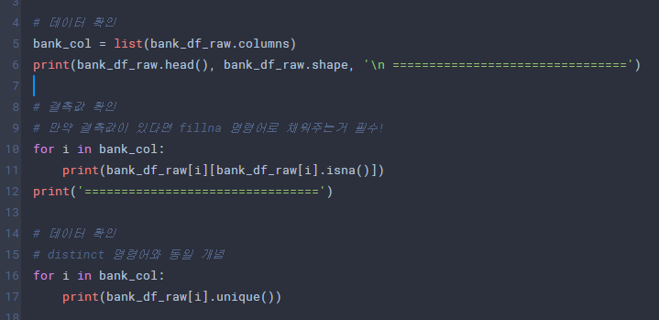
2. 데이터 설명 및 Load
DataFrame으로 Load
column 및 데이터 형태, shape 확인
column 별 NULL 값 확인
*NULL 값이 있을 경우 ‘fillna’ 명령어 사용
Distinct한 중복제거 값 확인
Data를 Load하고, 해당 데이터의 모습을 확인합니다.

Slide 6
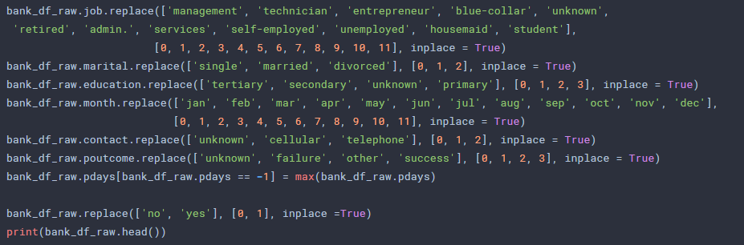
3. 데이터 preprocessing
replace 명령어를 활용하여 문자를 숫자로 변환합니다. replace([ 변환전 ], [ 변환후 ], inplace = True) *inplace = False이면 명령어 수행 시에만 변환된 값이 출력되고 실제 값은 변하지 않습니다.
※ 문자를 숫자로 변환하는 이유는 뒤에서 활용한 모델링 기법이 숫자값 만을 Input으로 받기 때문!

Slide 7
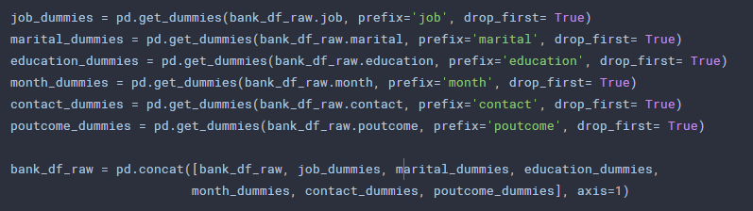
3. 데이터 preprocessing
아래와 같이 단순히 문자를 숫자로 바꾸게 되면 0 < 1 < 2 ~ 순위, 6 = 3 * 2 ~ 비율을 갖는 숫자로 인식됩니다. ‘A’ → 0 / ‘B’ → 1 / ‘C’ → 2
그렇기에 one-hot encoding을 통해 독립적인 값을 갖는 변수로 변환합니다
_A _B _C
A
B
C
1
2
3
1 0 0
0 1 0
0 0 1

Slide 8
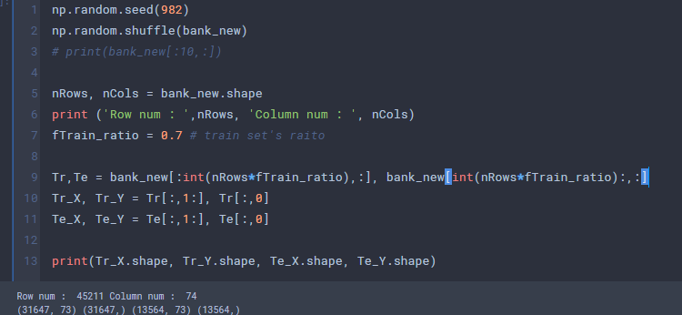
3. 데이터 preprocessing
seed : random number 고정(향후 동일한 수행결과를 얻을 수 있음)
sfuffle : 데이터의 row를 셔플링
Train Set과 Test Set을 구분하는 이유는 한 데이터 Set으로 모델링을 하고 결과 검증을 하면, 해당 데이터에 Overfitting 되는 결과를 얻기 때문에, 학습 Set과 유사한 분포를 갖는 검증 Set을 두어 학습과 검증을 구별합니다.

Slide 9
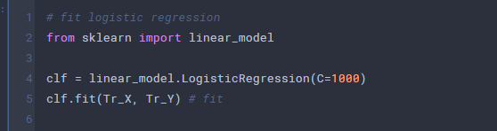
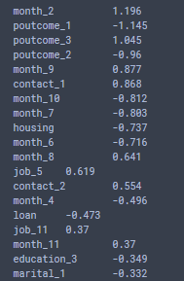
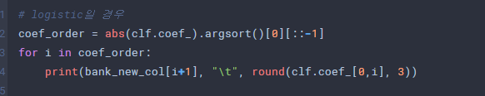
4. Modeling
1. 모델링을 활용한 패키지를 import 합니다.
2. 해당 모델링을 선언합니다!
clf라는 변수를 ~.LogisticRegression() [로지스틱 리그레션 모델]로 선언하고, (매개변수로 해당 모델의 파라미터 값을 대입합니다.)
3. 선언은 단지 어떤 모델이라는 것을 정의해줄 뿐, 실제 학습된 결과물은 아닙니다.
fit() 함수에 학습 X, 학습 Y 변수를 입력하여 실제 모델링을 합니다.
- 결과 확인
파라미터를 변경하며 학습해 봅시다.
다른 모델들도 적용하여 실습해봅시다.

Slide 10
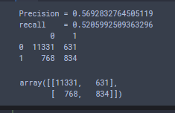
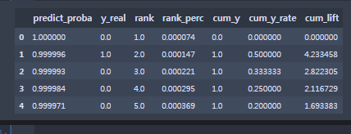
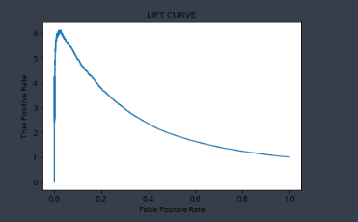
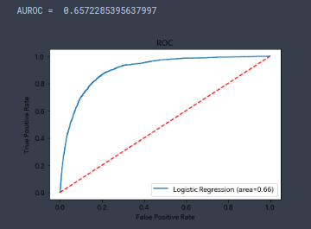
5. Result
Confusion Matrix
Lift Curve
AUROC Curve
결과를 확인해 봅시다.

Slide 11
6. 당사데이터 활용 모델링 실습
당사 ‘앱선호도’ 모델링 학습 데이터
어떤 고객이 앱푸시 채널을 활용할 마케팅에 반응할 가능성이 높은지를 측정하는 모델
model_prac_data_2.csv 데이터를 활용하여 실제 적용
(*’∇’*) (*’∇’*) (*’∇’*) 보안정책 및 대외비로 인해 데이터 설명은 육성으로 하겠습니다 (*’∇’*) (*’∇’*) (*’∇’*)

